Slide 1
Loading

Slide 2



아로마인드 로그인

Slide 3
Login

Slide 4

Email
Password
Login
Don't have account?
Create an account.

Slide 5
Email
Password
Login
Don't have account?
Create an account.

Slide 6
Remote Controll

Slide 7









Slide 9


Slide 10


Slide 13
Sentiment Setting

Slide 14
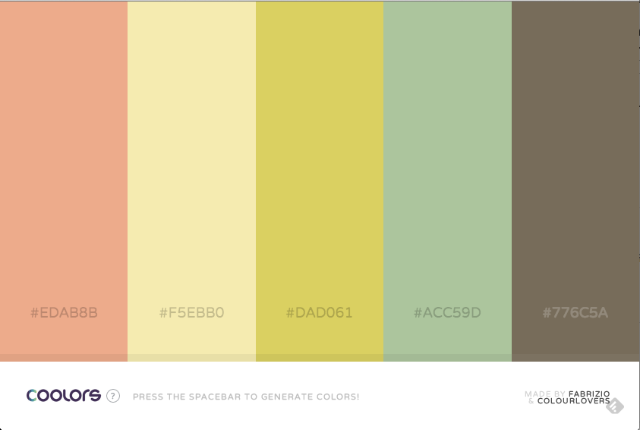

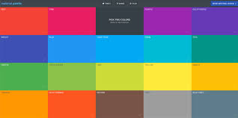
사용되지 않은
향은 회색처리
+
설정(1)
무드등에 설정한 색을 배경으로
+
-
설정 만들기
positive
neutral
negative
+
+
+

Slide 15
사용되지 않은
향은 회색처리
+
설정(1)
무드등에 설정한 색을 배경으로
+
-
설정 만들기
positive
neutral
negative
+
+
+

Slide 16
positive
neutral
negative
+

Slide 17
설정한 아로마 (1)
설정한 아로마 (2)
향 설정
+

Slide 18
positive
neutral
negative
+

Slide 19
Sentiment Setting(2)

Slide 20
이름 설정
Save

Slide 21
설정된 이름
Save

Slide 22
이름 설정
Save

Slide 23
Chatbot 서비스

Slide 24

DIFFUSERbot
안녕하세요! 홍길동님
어제는 잘 주무셨나요?
오늘의 기분은 어떠신가요?
DIFFUSERbot에게 알려주세요!
산뜻해
DIFFUSERbot
산뜻하신가요?
그럼 그에 맞는 디퓨저향을
제공해드릴게요!

